Slide 1

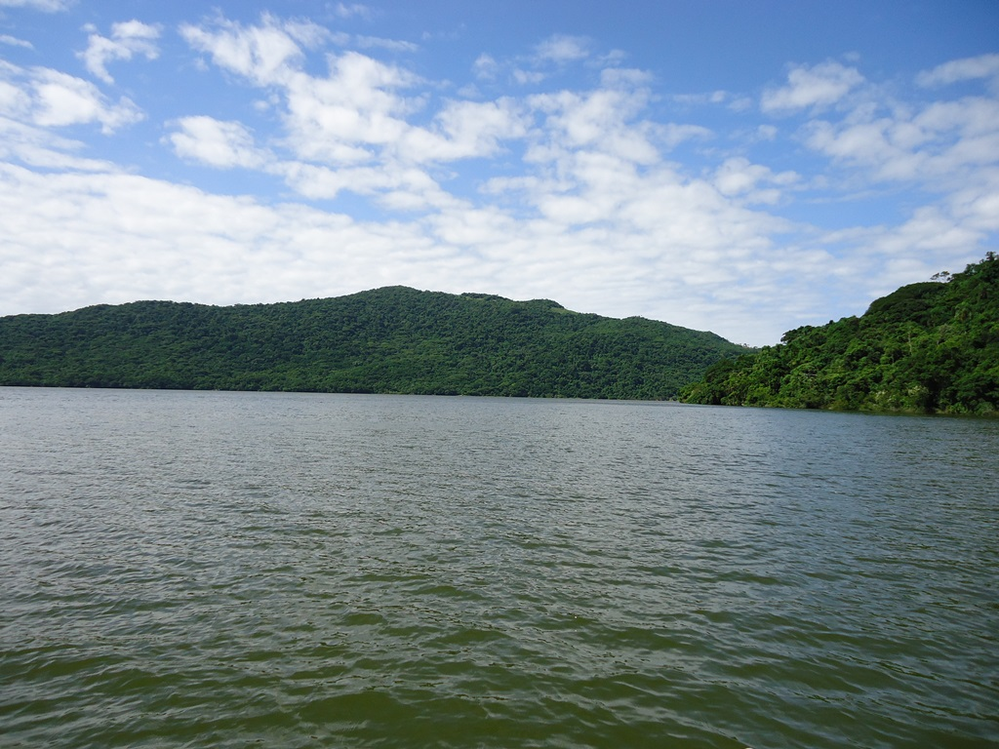
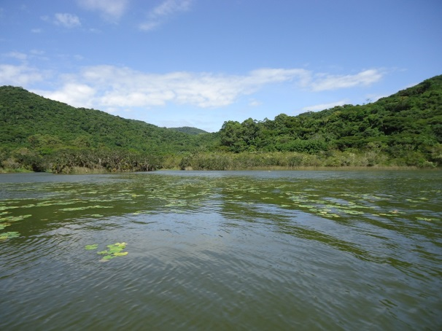
Institucional
Áreas de atuação
Equipe
Coworking lab
Contato
O NEOTROPIC LAB foi criado por um grupo de profissionais da área do Meio Ambiente que têm como princípio a conservação da biodiversidade e manutenção do funcionamento dos ecossistemas da Terra. Para isso, temos como prioridade o bom relacionamento com os clientes
...
...
Consultoria Ambiental
Análise de dados
Cursos e capacitação

Slide 2



Institucional
Missão
Contribuir para o planejamento e execução de projetos sustentáveis que equilibrem o desenvolvimento socioeconômico e a conservação dos ecossistemas através de serviços profissionais especializados na área da consultoria ambiental, e da difusão do conhecimento científico através de cursos de capacitação e treinamento.
Visão
Ser reconhecida como uma empresa de excelência em estudos ambientais que visam atingir o balanço ideal e necessário entre o desenvolvimento e a preservação da natureza.
O NEOTROPIC LAB foi criado por um grupo de profissionais da área do Meio Ambiente que têm como princípio a conservação da biodiversidade e a manutenção do funcionamento dos ecossistemas da Terra. Para isso, temos como prioridade o bom relacionamento com os clientes, e nos baseamos na Legislação Ambiental Brasileira, no conhecimento científico e em diretrizes de órgãos ambientais que promovem políticas para o meio ambiente.

Slide 3
Áreas de atuação
O NEOTROPIC LAB tem atuado junto a empresas que necessitam de profissionais e estudos especializados para licenciamento, junto a órgãos públicos na participação de estudos de avaliação ambiental referente a danos ou licenças, e junto a Instituições privadas ou públicas que valorizem a capacitação de seus profissionais e tenham interesse em cursos de qualidade de especialização em estatística básica e avançada (uso da plataforma R) e monitoramento aquático.
Consultoria Ambiental
Análise de dados
Cursos e capacitação
Bancos de dados
Produção de mapas
Consultoria em estatística
Estudos marinhos/costeiros
Licenciamento Ambiental
Manejo de reservatórios e invasoras aquáticas
Avaliação da Flora e Fauna
Cursos de identificação de organismos aquáticos
Formação no programa R

Slide 4
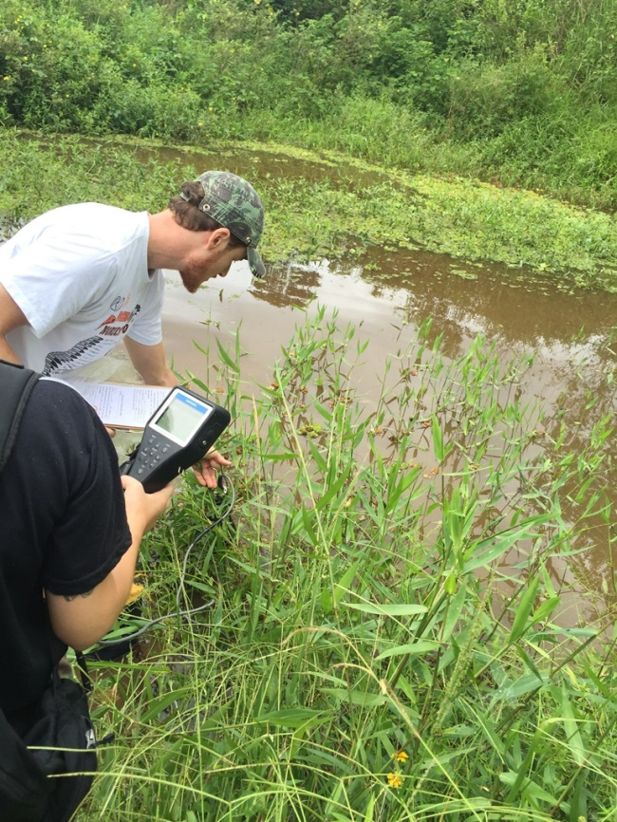
Consultoria Ambiental
Manejo de Reservatórios: Elaboração e execução de planos de manejo para espécies exóticas como Mexilhão-dourado (Limnoperna fortunei) e Berbigão asiático (Corbicula fluminea);
Avaliação de Flora e Fauna Aquáticas: Monitoramento e inventário das comunidades de macroinvertebrados bentônicos, zooplâncton, fitoplâncton, ictioplâncton, ictiofauna e macrófitas aquáticas em ambientes de águas continentais e costeiros.

Slide 5

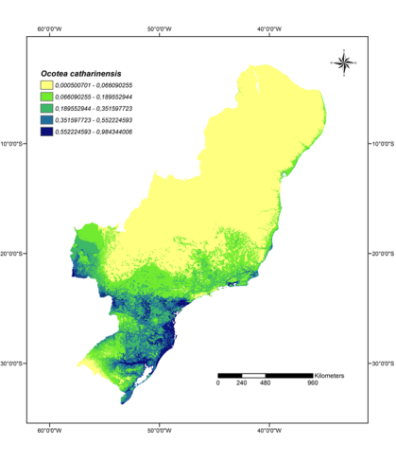
Análise de dados
Organização de bases de dados: Estruturação e montagem de bancos de dados;
Consultoria em Estatística: Análise de grandes bases de dados, produção de mapas com interpolação de dados, cursos e assessoria em análise estatística de dados ambientais para empresas, instituições ou particulares no programa R;
Estudos Marinhos e Costeiros: Análise de bases de dados referentes a expedições marinhas ou obtidas em bases de dados disponíveis, produção de mapas de distribuição de espécies e interpolações horizontal e vertical de variáveis oceanográficas.

Slide 6
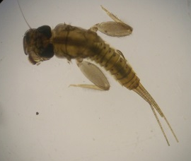
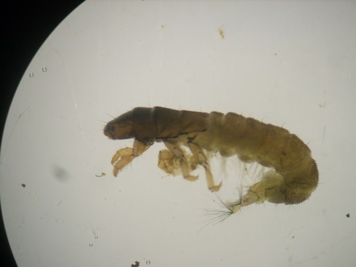
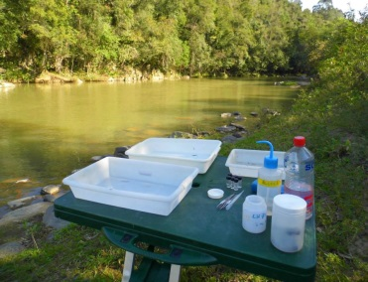
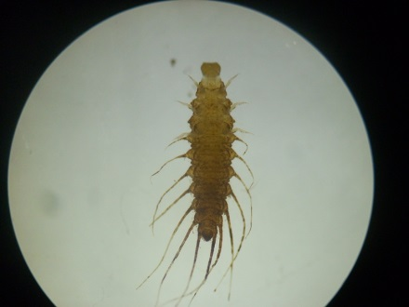
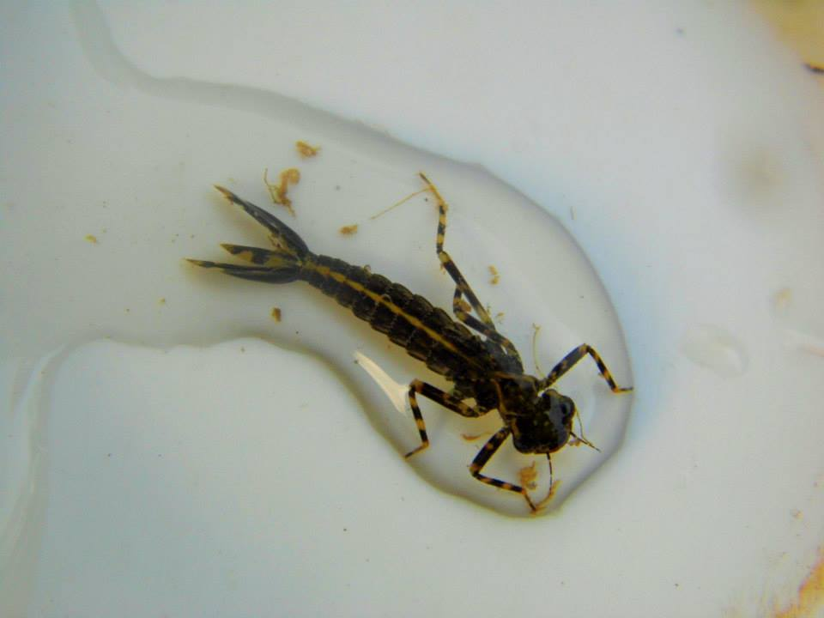
Cursos e capacitação
Cursos de identificação: fauna de macroinvertebrados aquáticos, zooplâncton e ictioplâncton;
Formação no programa R: programação em R, visualização de dados, análises estatísticas, análises de dados multivariados e análises espaciais.

Slide 7
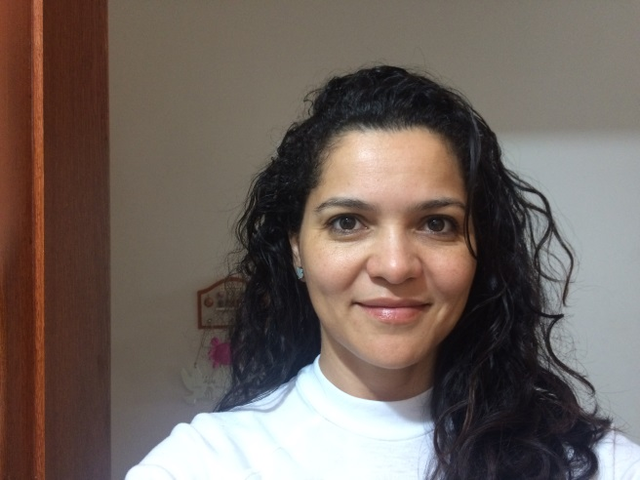
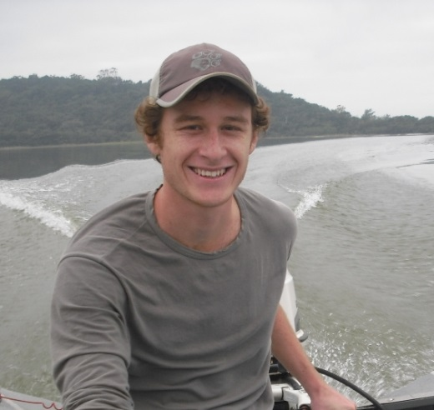
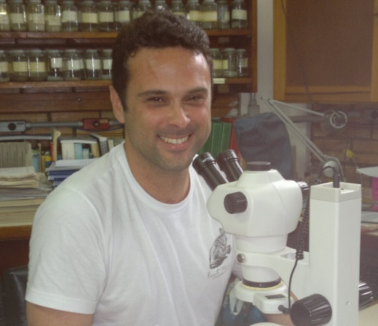
Equipe
Profissionais
Dra. Aurea L. Lemes
Dr. Leonardo K. Lisboa
Dr. Luis C. P. de Macedo Soares
Macroinvertebrados
Qualidade da água
Processos ecossistêmicos
Comunidades Aquáticas
Manejo de reservatórios
Licenciamento Ambiental
Ictioplâncton e Zooplâncton
Análise de dados
Formação em R
Notes:
Acho que o Leo poderia colocar comunidade aquáticas

Slide 8
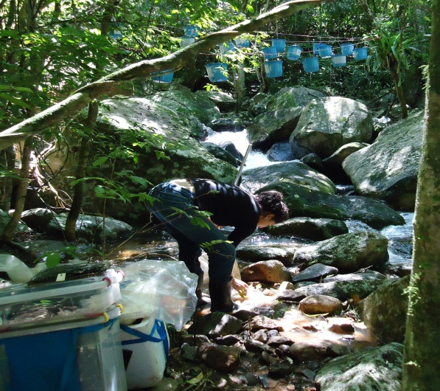
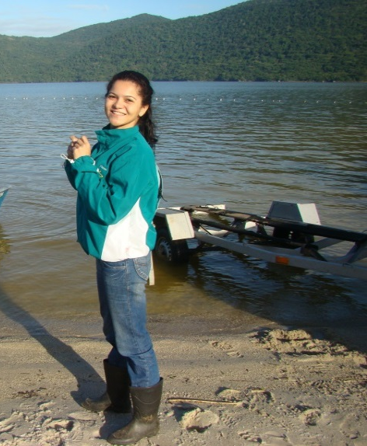
Profissionais
Aurea Luiza Lemes da Silva
Bióloga, doutora em Ecologia
Consultora ambiental atuando na área de identificação da macrofauna aquática e análises físico-químicas da água. Trabalha com consultoria ambiental desde 2014, atuando em trabalhos de licenciamento ambiental, composição de relatórios, levantamento, identificação e monitoramento de fauna aquática, principalmente de macroinvertebrados aquáticos. Participou como auxiliar de campo e identificação da fauna em diferentes empreendimentos.
Bióloga
Telefone: (48) 99632 4824 - Whatsapp
E-mail: aurealuizalemes@gmail.com

Slide 9
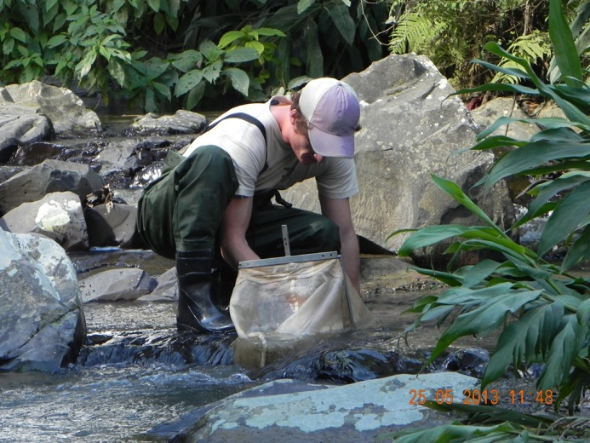
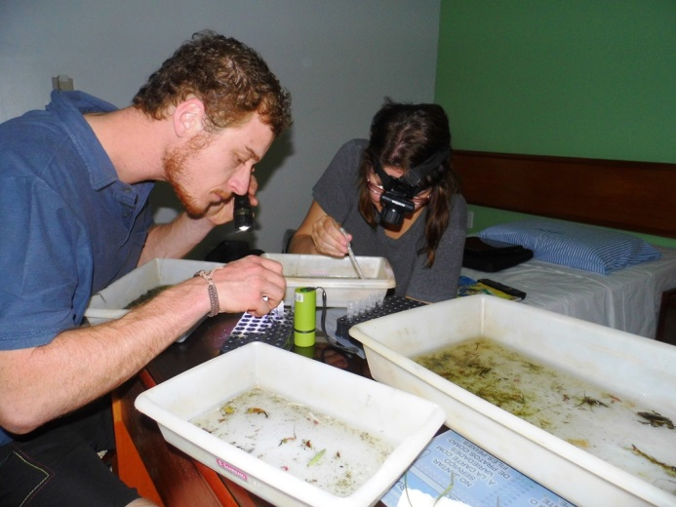
Profissionais
Leonardo Kleba Lisboa
Biólogo, doutor em Ecologia e Evolução
Experiência profissional como supervisor e consultor ambiental, atuando em trabalhos de licenciamento ambiental, composição de EIA, EAS, LAP, LAO, PBA, levantamento de fauna, acompanhamento de supressão e monitoramento aquático. Experiência com monitoramento limnológico de reservatórios, lagoas e rios; prática em coletas de bentos, fito, zoo, macrófitas e qualidade de água. Experiência com coordenação e desenvolvimento de projetos.
Biólogo, CRBIO: 69814
Telefone: (48) 98433 7822 - Whatsapp | (48) 3233 4296 - Fixo
E-mail: leokleba@gmail.com

Slide 10
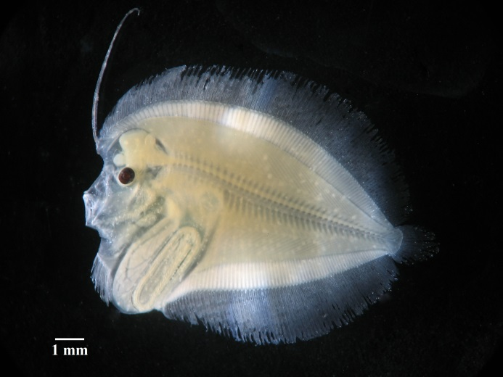
Profissionais
Luis Carlos Pinto de Macedo Soares
Engenheiro de Aquicultura, doutor em Ecologia
Pesquisador; identificação e ecologia do ictioplâncton e zooplâncton, experiência nas áreas da Oceanografia e Ecologia Marinha, com ênfase nas interações físico-biológicas. Experiência em trabalhos com grandes bancos de dados e modelagem da distribuição de espécies visando o planejamento e priorização espacial para conservação. Professor em cursos de formação em R com amplo conhecimento na linguagem. Revisor de periódicos científicos nacionais e internacionais. Atua ainda nas áreas da Oceanografia Pesqueira, Mudanças Climáticas e Processamento Estatístico de dados.
Engenheiro de Aquicultura, CREA/SC: 042323-0
Telefone: (48) 99999 2214 – Whatsapp
E-mail: luismacedosoares@gmail.com

Slide 11
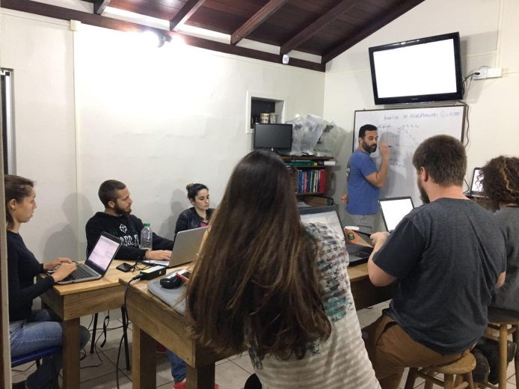
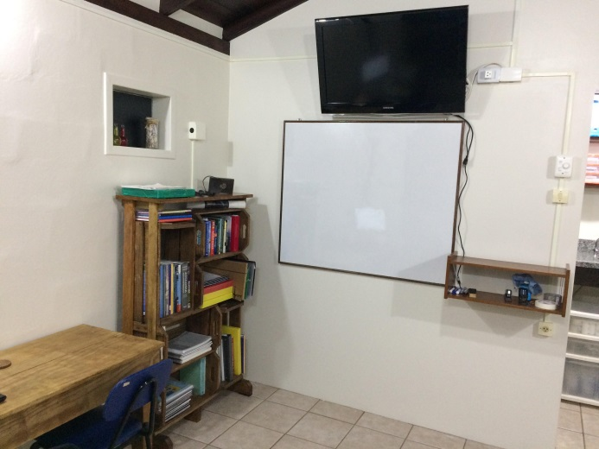
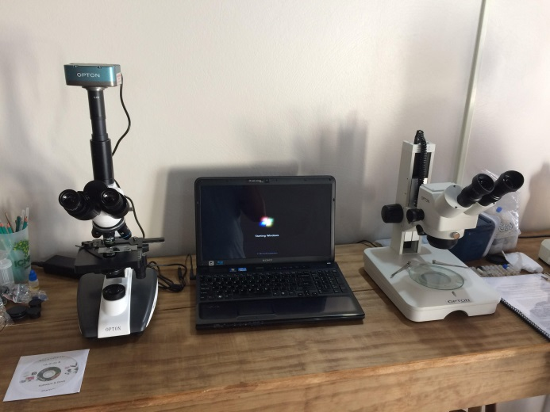
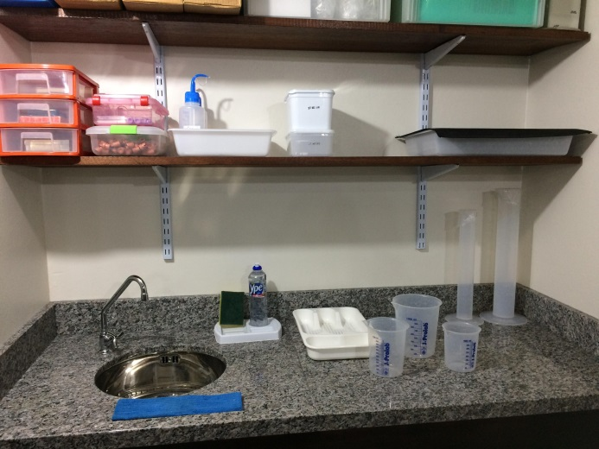
Coworking lab
O NEOTROPIC LAB conta com um espaço confortável para a realização de cursos e aulas, que funciona também como laboratório coworking para profissionais que necessitem dentre outras coisas a utilização de bancada com lupa, microscópio e câmera ocular para fotos de alta resolução.

Slide 12
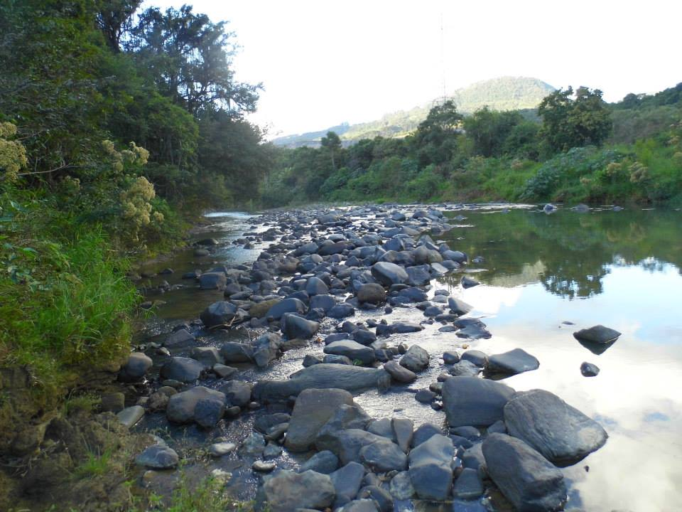
Contato
Vidal Ramos-SC

